Slide 1

温州市国家税务局
软件产品税收优惠培训
温州国税

Slide 2
目
录
一、税收优惠政策
二、办理优惠政策流程
三、操作注意事项

Slide 3
（一）增值税优惠政策
一般纳税人销售其自行开发生产的软件产品
按16%税率征收增值税后，对其增值税实际税负超过3%的部分实行即征即退政策。
一般纳税人将进口软件产品进行本地化改造后对外销售的软件产品（本地化改造是指对进口软件产品进行重新设计、改进、转换等，单纯对进口软件产品进行汉字化处理不包括在内）

Slide 4
（一）增值税优惠政策
业务类型 | 如何征收
纳税人受托开发软件产品，著作权属于受托方的 | 按16%征收增值税
著作权属于委托方或属于双方共同拥有的 | 按6%软件服务征收增值税
在销售时一并转让著作权、所有权的 | 按6%销售无形资产征收增值税

Slide 5
（一）增值税优惠政策相关文件
财税〔2008〕92号
国发〔2000〕18号
财税〔2011〕100号
浙国税函〔2011〕336号

Slide 6
（二）所得税优惠政策
一、我国境内符合条件的软件企业，在2017年12月31日前自获利年度起，第一年至第二年免征企业所得税，第三年至第五年按照25%的法定税率减半征收企业所得税，并享受至期满为止。
二、国家规划布局内的重点软件企业，如当年未享受免税优惠的，可减按10%的税率征收企业所得税。

Slide 7
（二）所得税优惠政策相关文件
财税〔2012〕27号
财税〔2016〕49号
国家税务总局公告2013年第43号
发改高技〔2016〕1056号

Slide 8
二、办理优惠政策流程
#软件产品增值税即征即退资格备案#
地点：办税大厅
所需资料： 1、《税务资格备案表》2份
2、省级软件产业主管部门认可的软件检测机构出具的检测证明
材料原件及复印件
3、软件产业主管部门颁发的《软件产品登记证书》或著作权
行政管理部门颁发的《计算机软件著作权登记证书》原件
及复印件

Slide 9
二、办理优惠政策流程
#软件企业增值税即征即退办理#
地点：办税大厅
所需资料： 1、《退（抵）税申请表B》 3份
2、《软件产品增值税超税负退税计算表》
3、省级软件产业主管部门认可的软件检测机构出具的检测证明
材料

Slide 10
二、办理优惠政策流程
#软件企业所得税优惠政策备案#
政策依据：国家税务总局公告2018年第23号
一、企业享受优惠事项采取“自行判别、申报享受、相关资料留存备查”的办理方式。企业应当根据经营情况以及相关税收规定自行判断是否符合优惠事项规定的条件，符合条件的可以按照《目录》列示的时间自行计算减免税额，并通过填报企业所得税纳税申报表享受税收优惠。同时，按照本办法的规定归集和留存相关资料备查。

Slide 11
二、办理优惠政策流程
#软件企业所得税优惠政策备案#
政策依据：国家税务总局公告2018年第23号
二、企业对优惠事项留存备查资料的真实性、合法性承担法律责任。
三、企业留存备查资料应从企业享受优惠事项当年的企业所得税汇算清缴期结束次日起保留10年。
四、按照《目录》“后续管理要求”项目中列示的清单向税务机关提交资料

Slide 12
三、操作注意事项
#发票开具#（纯软件）
1、纯软件：货物或应税劳务、服务名称栏次必须填写软件名称及版本号；软件名称及版本号必须与软件检测报告一致。
2、嵌入式：在销售额发票的备注栏里注明软件产品名称，软件名称及版本号必须与软件检测报告一致。

Slide 13
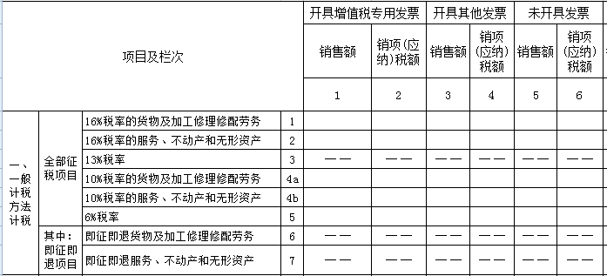
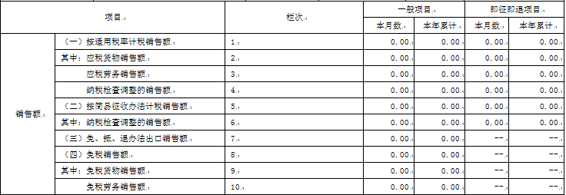
三、操作注意事项
#增值税申报#
根据软件产品销售发票注明的金额填入主表与附表一即征即退项目栏次。

Slide 14
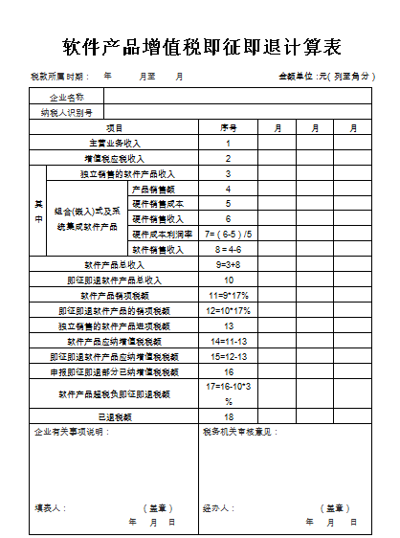
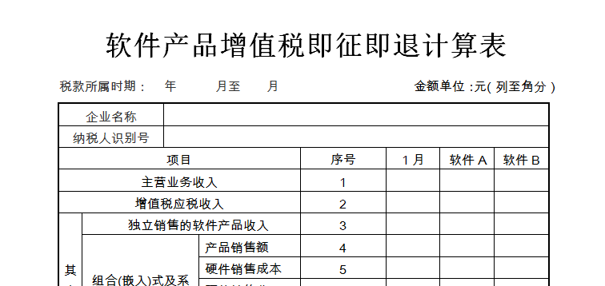
三、操作注意事项
#计算表填写#
按月汇总填写数据
并且
按软件分类填写数据

Slide 15
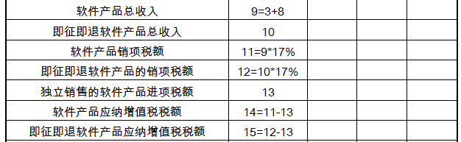
三、操作注意事项
#计算表填写#
一年计算填写一次
软件产品进项税额

Slide 16
THANKS
软件产品税收优惠培训

